Slide 1
如何使用此模板
？
按照每张幻灯片上的说明创建演示文稿。
请记住 PowerPoint 是演示文稿的视觉效果。每张幻灯片上的文字仅作为论点（而不是你要说的所有内容）。
图像和图形可增加趣味；请务必在适当时将其添加到幻灯片。
仔细选择切换和动画。（希望受众如何专注于内容，而不是效果。）
理 想 国
第八卷

Slide 2
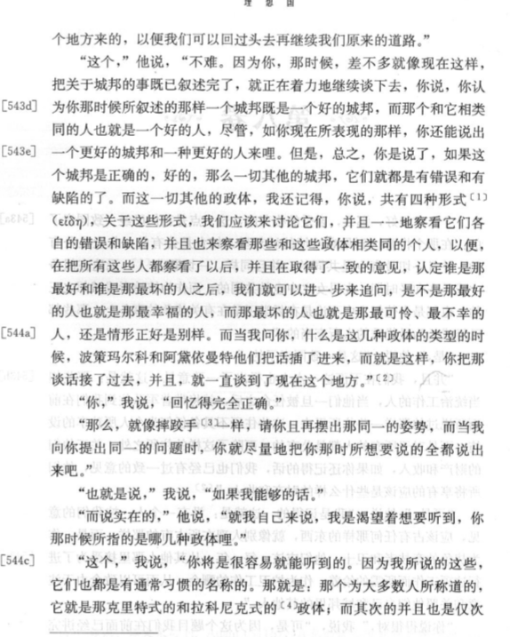
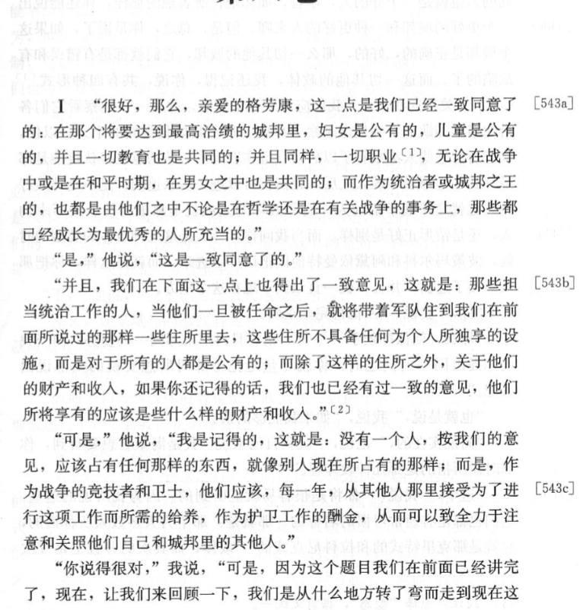

Slide 3
回到第五卷开头提出的问题，有哪几种政体和哪几种灵魂对应，因为政体是从城邦居民的习性中产生出来的。
共有五种城邦的形式，对应个人的五种灵魂的秩序。
贵族政体/贤人政治 - 善的和正义的人
斯巴达式政体 - 恃强好胜、酷爱荣誉的人
寡头政体
民主政体
僭主政体

Slide 4
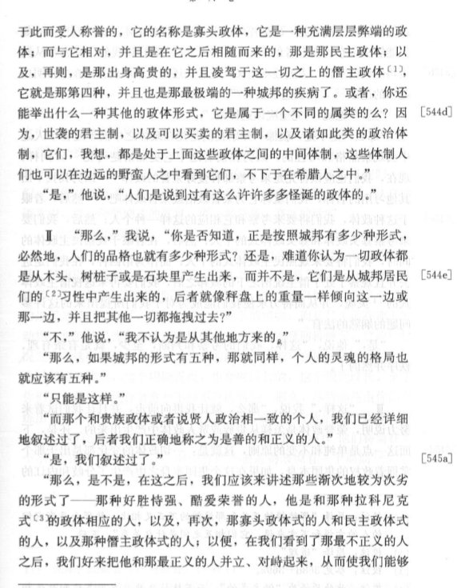
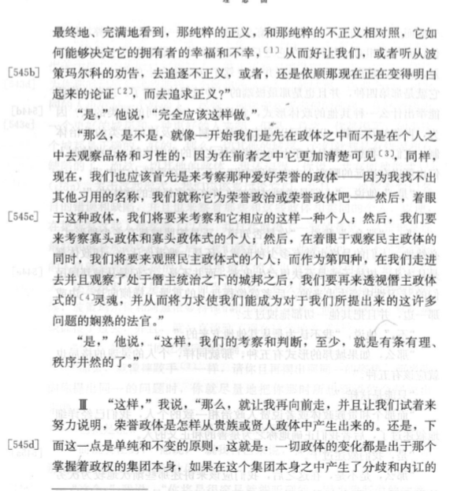

Slide 5
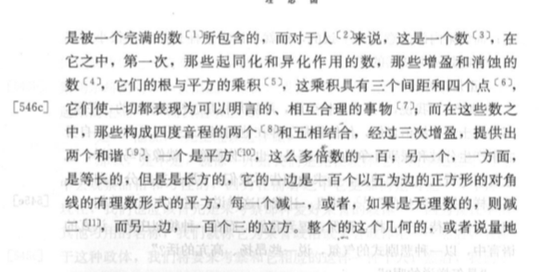
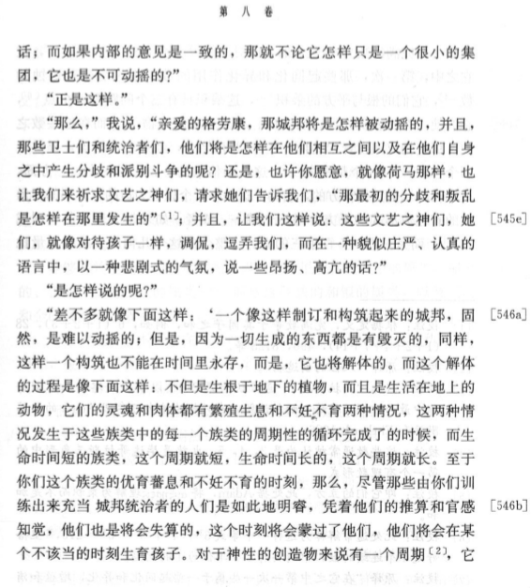
苏格拉底接着论证政体的演变。荣誉政体是怎样从贵族或贤人政体中产生出来的？苏格拉底认为，一切政体的变化都是出于那个掌握着政权的集团本身，在它之中产生了分歧和内讧。545d
柏拉图以一种悲剧式的笔调，借文艺之神（缪斯）的口来讲述政体变化的原因。文艺之神说，因为一切生成的东西都是有毁灭的，即便一个完美的政体，也不能在时间里永存。

Slide 6
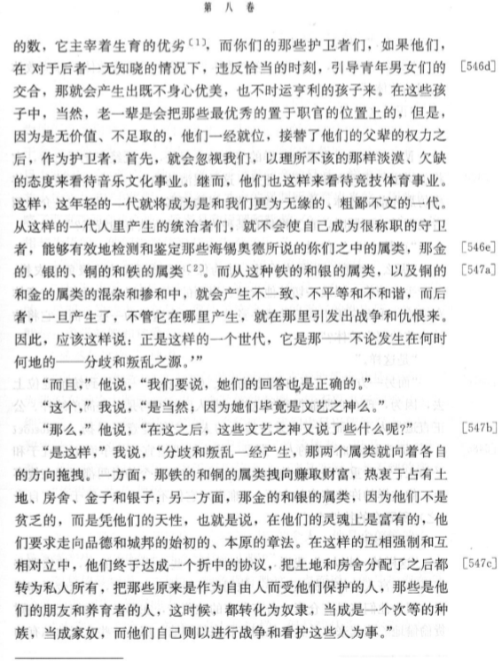
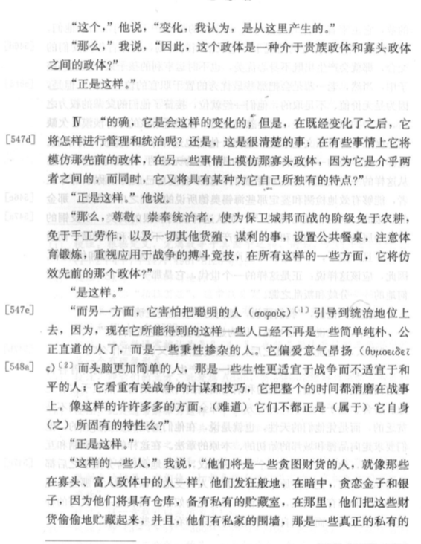

Slide 7
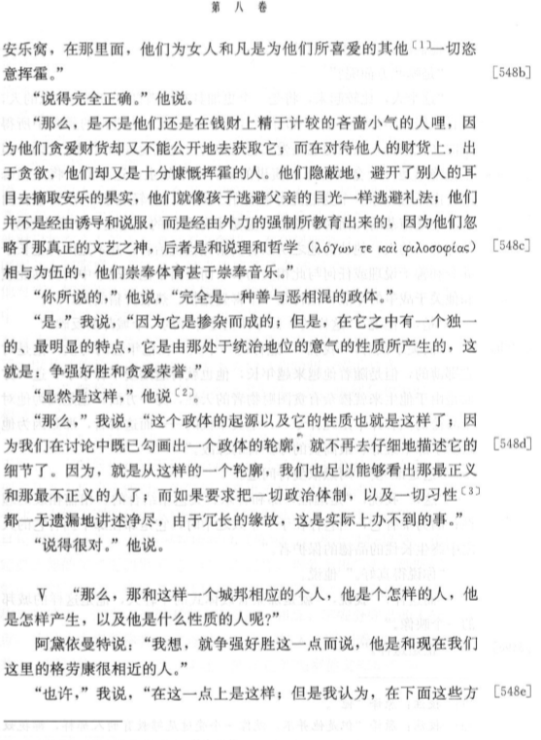
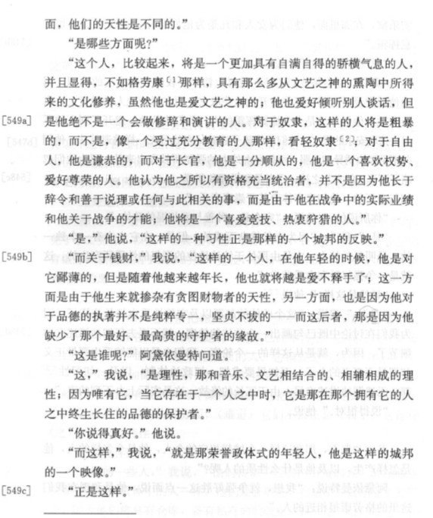

Slide 8
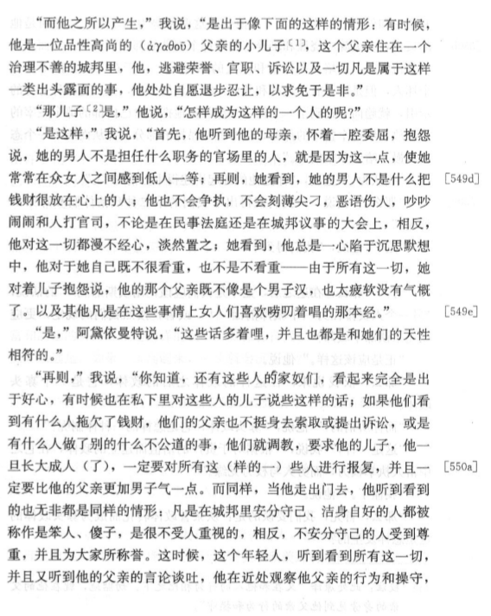
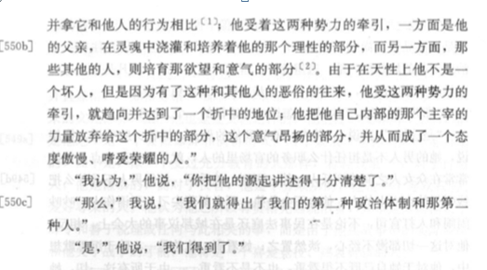
斯巴达式政体偏爱头脑简单，意气昂扬的人，他们生性更适宜于战争而非和平。爱好财富，而忽略哲学。
和这一政体相应的个人，是更加具有自满自得的骄横气息的人。他的灵魂不和谐，一种培养美德的力量与一种培养欲望和意气的部分的力量，相互牵引，使他成为一个傲慢、追求荣誉的人。

Slide 9
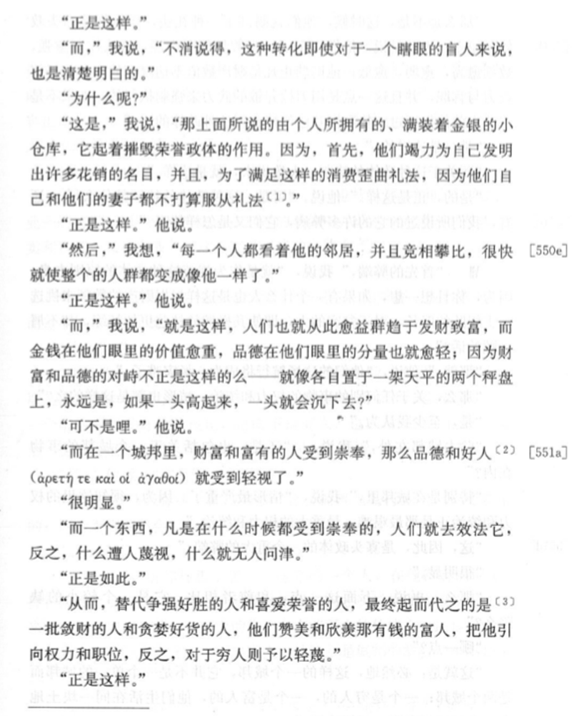
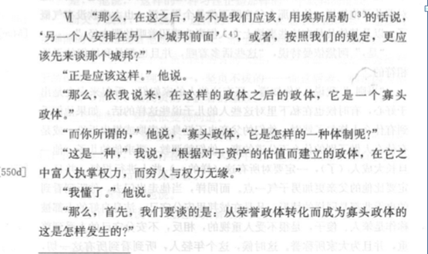
荣誉政体如何转化为寡头政体？
私有制使人们相互攀比，愈发趋于发财致富，把金钱看得越来越重，而品德越来越轻。于是他们制定了财产数值不达限度的人禁止参与权力与官职，权力被集中在少数人手中，于是形成寡头政治。

Slide 10
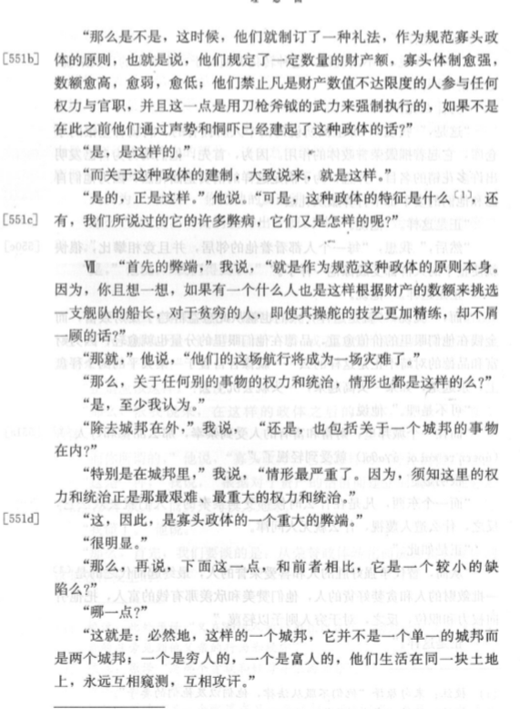
寡头政体的本质是：它不是一个统一的城邦，而是两个：一个是穷人的，一个是富人的，他们生活在同一块土地上，永远相互敌视。于是产生内战551d

Slide 11
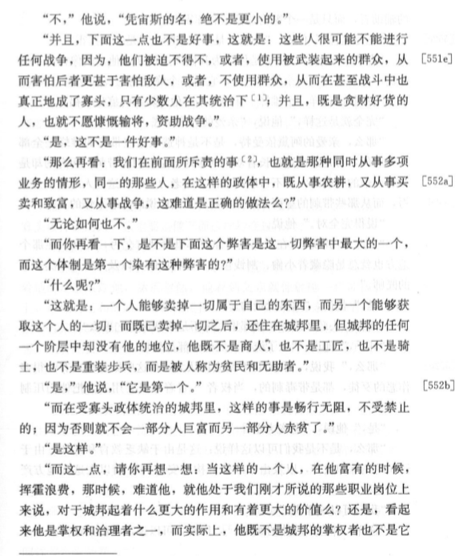
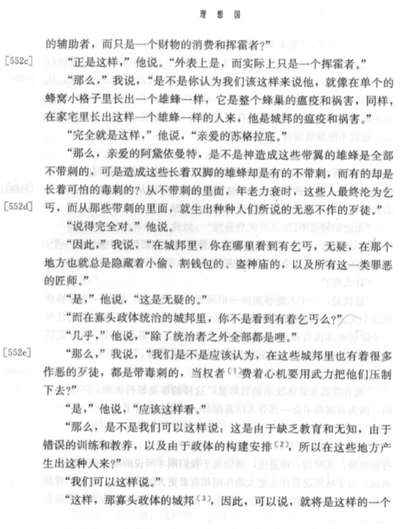

Slide 12
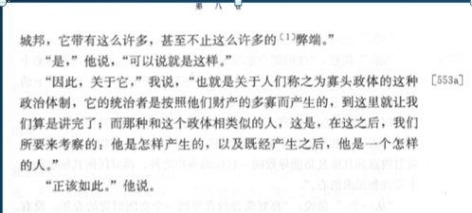
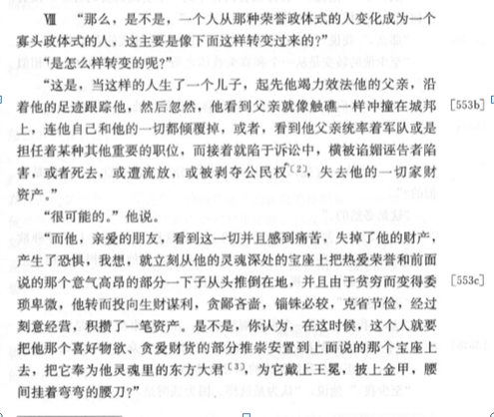
典型的寡头政体中的人就像雄蜂，是整个蜂巢的瘟疫和祸害552c。产生这种人的原因是由于缺乏教育和无知，由于错误的训练和教养，以及由于政体的建构安排552e
荣誉政体的人怎样转化为寡头式政体的人？
他起先效法父亲追求荣誉，受到打击之后，恐惧将他灵魂中意气昂扬的部分打倒，由于贫穷变得猥琐，他转而投向生财谋利，于是将灵魂中欲望的部分奉为君王，把理性思维的部分和意气昂扬的部分放到欲望之下553c-d。
这样的人是一个自身不和谐的人，灵魂中双重欲望争斗的人554e。

Slide 13
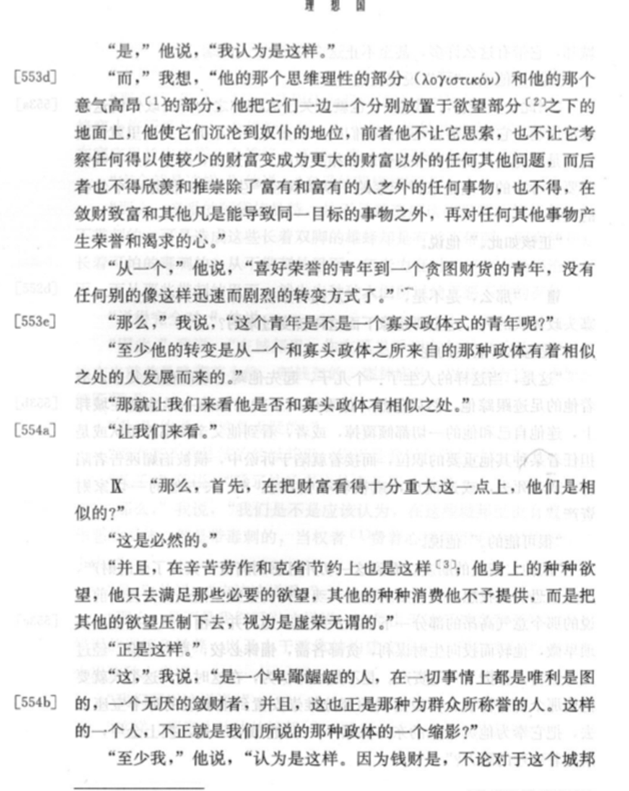
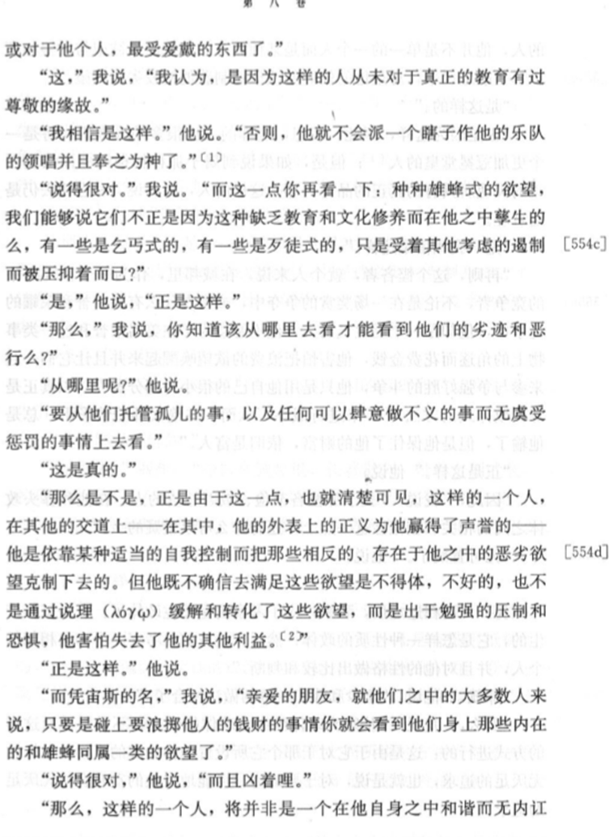

Slide 14

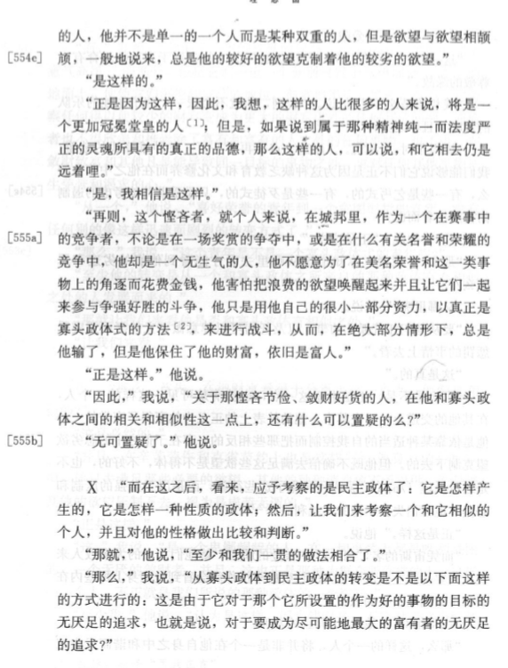

Slide 15
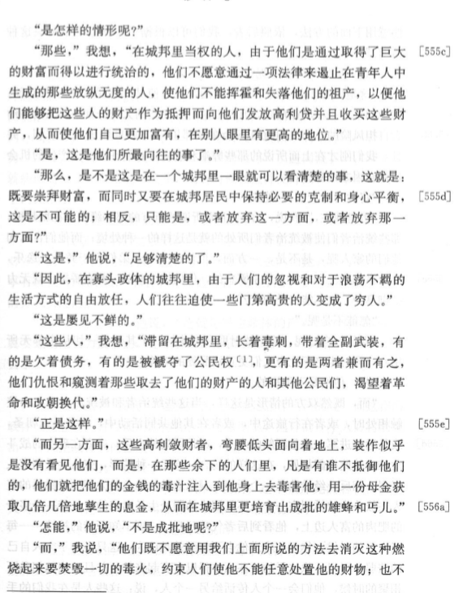
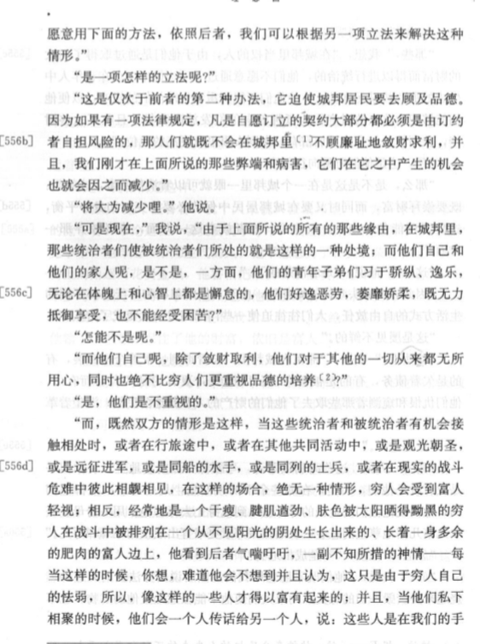

Slide 16
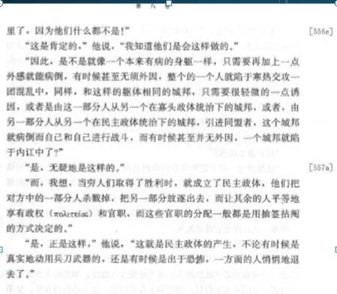
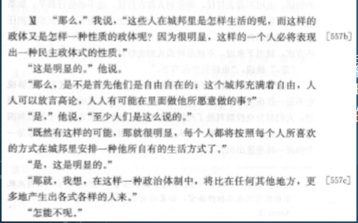
民主政体的产生
崇拜财富使城邦居民不可能保持必要的克制和身心平衡。在寡头政体的城邦中，由于人们的忽视和对于浪荡不羁的生活方式的自由放任，使门第高贵的人变成了穷人。穷人们取得了胜利，就成立了民主政体，把一些人杀死另一些放逐，在剩下的公民之中用抽签的方式决定官职。

Slide 17
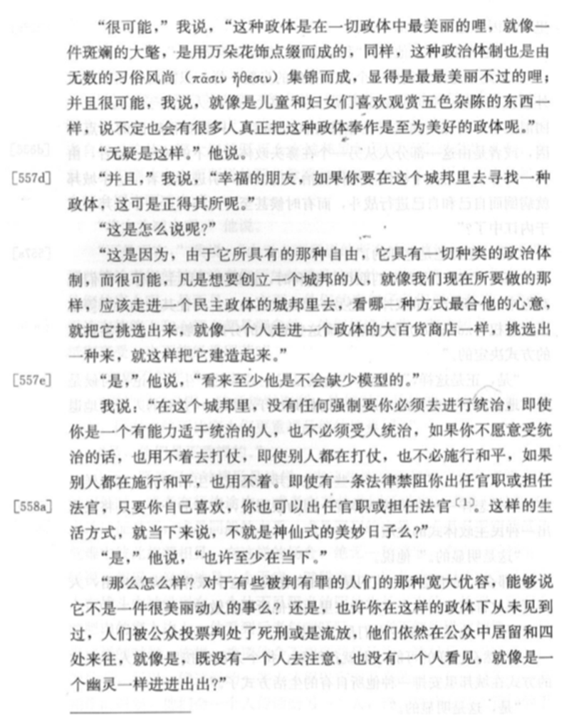
这种政体看起来美丽，因为人们似乎享有充分的自由。但它完全不管城邦管理者的品质，只要他说他拥护群众就予以他荣耀。这样一种政体，对于不论是相等的还是不相等的事物，都给予一种一律的平等。557d-558c

Slide 18
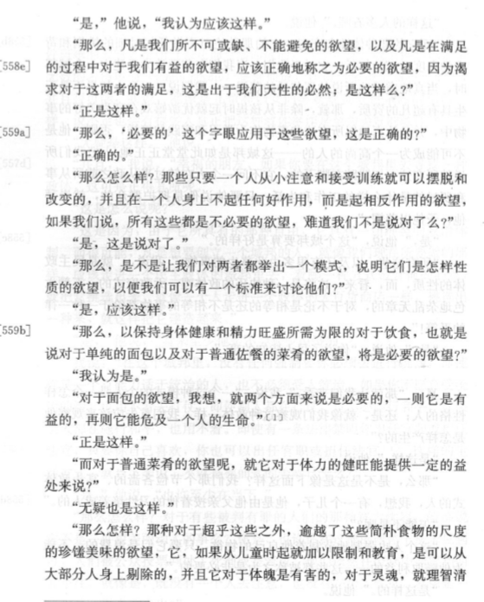
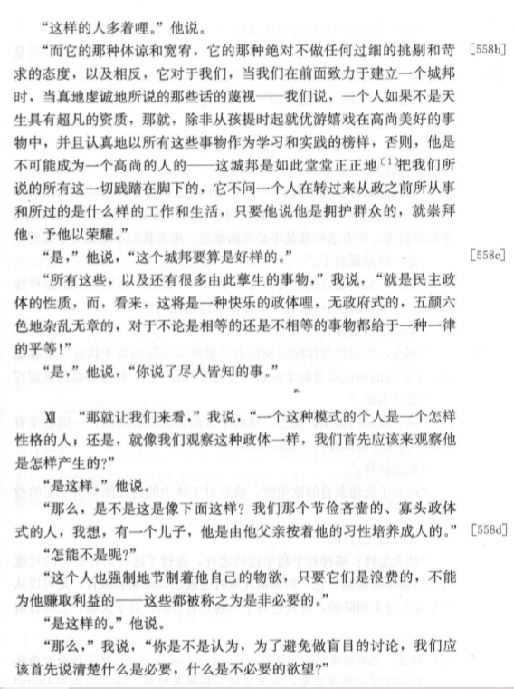

Slide 19
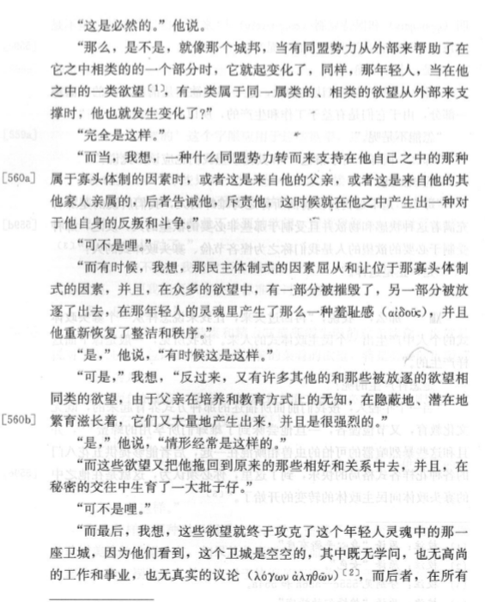
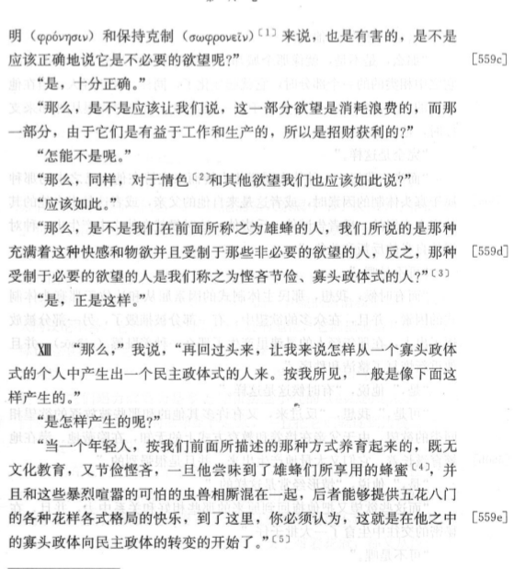

Slide 20
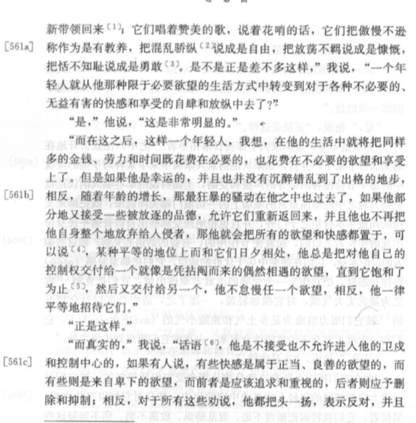
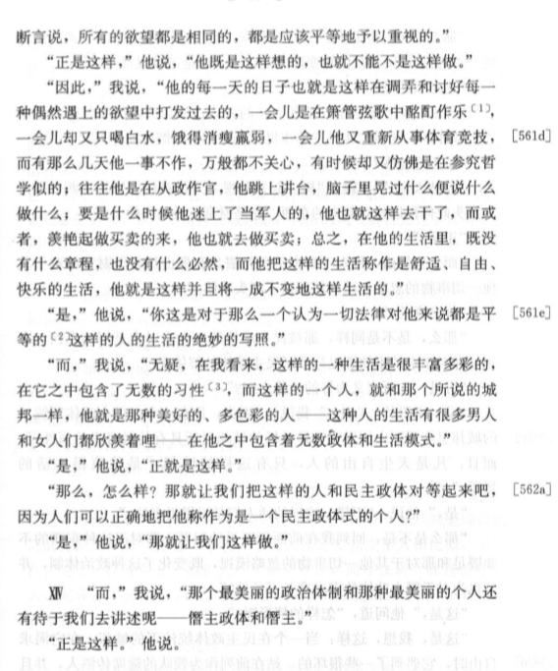

Slide 21
寡头政体的人本来有一定克制力，在必要的欲望与不必要的欲望间作出区分（558e-559a）。但他一旦尝到了欲望放纵的快乐，欲望最终就占据了他的灵魂。他失掉了克制和羞耻感，彻底堕落。
僭主式政体产生的原因

Slide 22
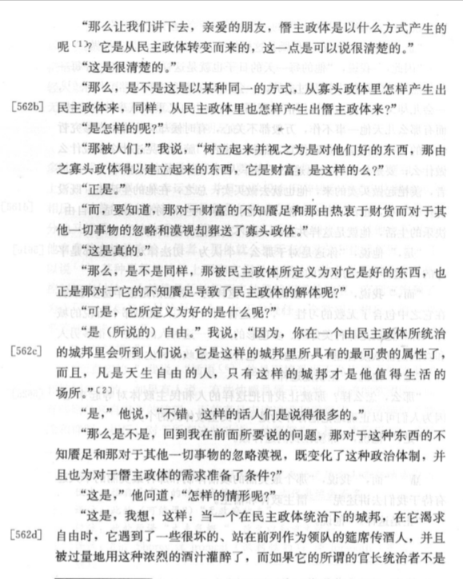
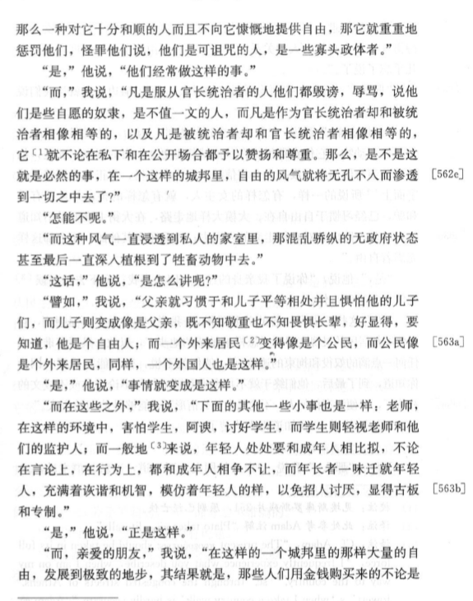

Slide 23
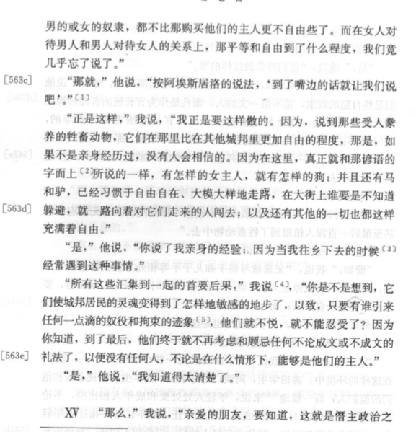
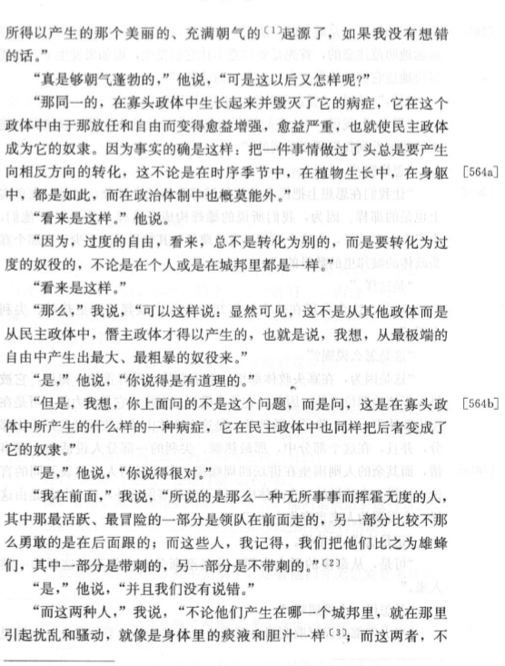

Slide 24
过度的自由，总不是转化为别的，而是要转化为过度的奴役。从最极端的自由中产生出最粗暴的奴役。
民主政体中的人民和富人相互争斗，人民需要一个保护者来帮助获取利益，而这个保护者一旦在政治争斗中进行不公正的指控毁谤，尝到亲属同类（城邦公民的血），就变成了狼。
保护者要求有一只私人卫队，而最后他就借助他的卫队谋取到最高权力，开始暴力统治。565c-568a)。在569c，僭主被比喻为人民的弑父者，而人民则成了奴隶。

Slide 25
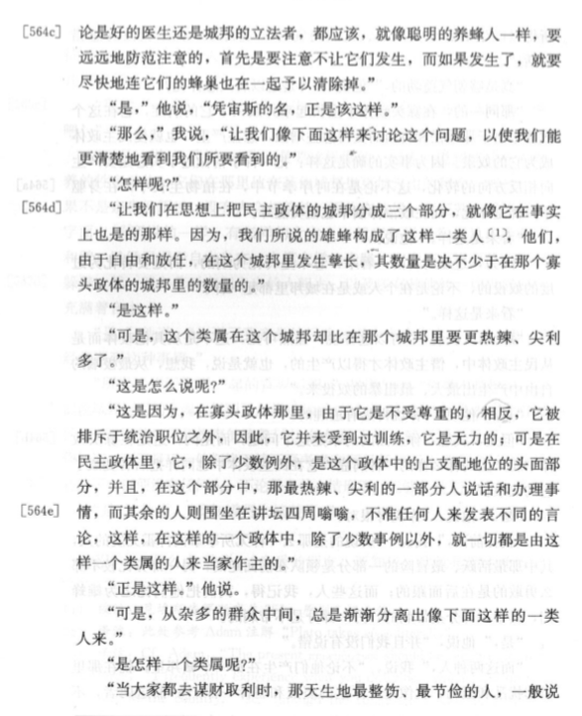
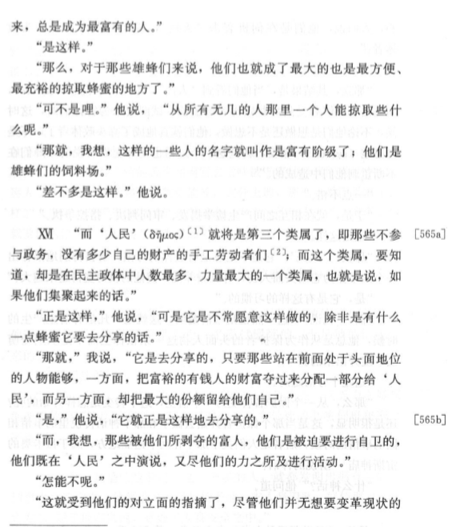

Slide 26
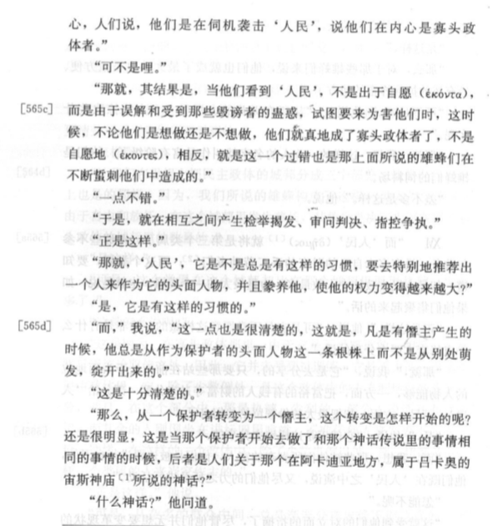
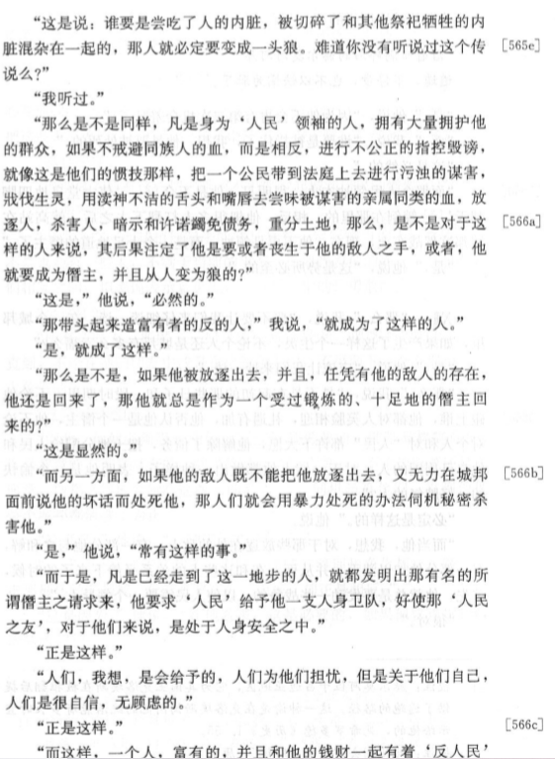

Slide 27
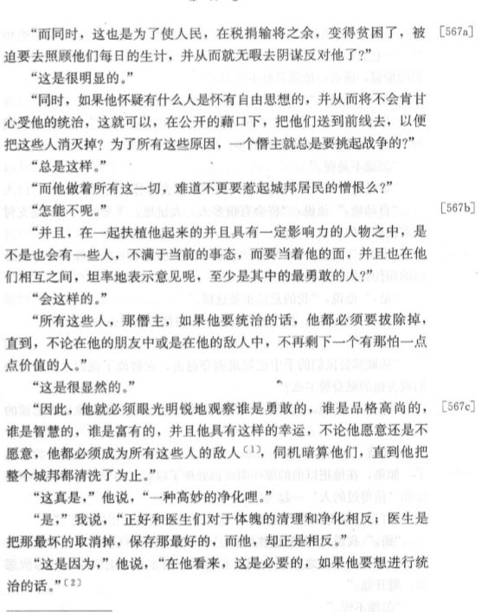
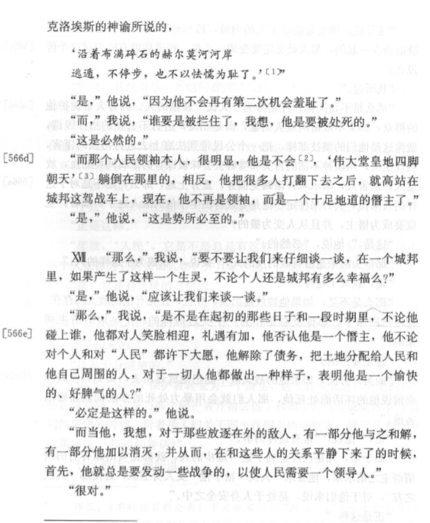

Slide 28
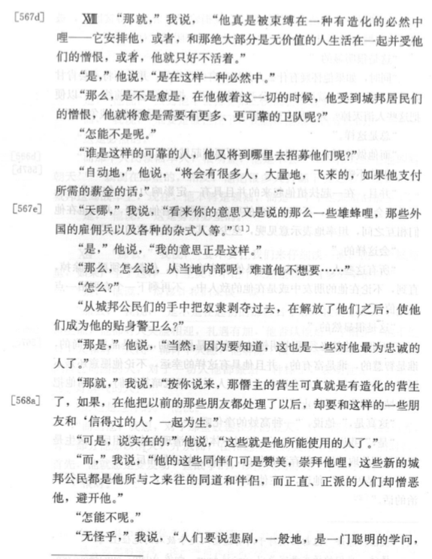
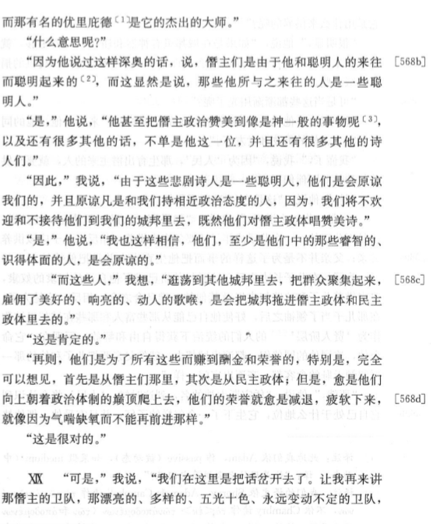

Slide 29
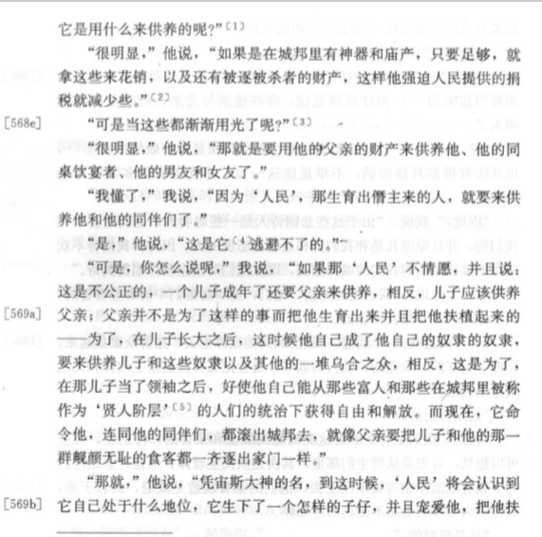
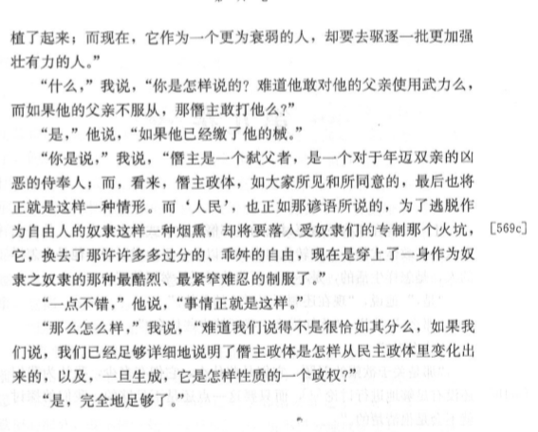

Slide 30
政体秩序对应的灵魂状态
贤人政体秩序
荣誉政体秩序
寡头政体秩序
民主政体秩序
僭主政体秩序
理性
意气
必要的欲望
无限欲望
不法欲望
意气
欲望
理性
欲望
理性
意气
理性
意气
理性
意气

